Slide 1
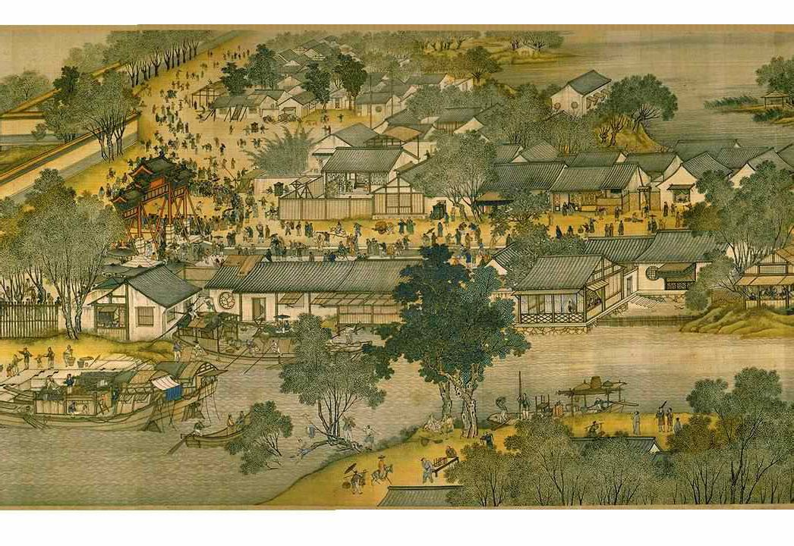
第一节 民间说唱
第十章
民间说唱和民间小戏
第二节 民间小戏

Slide 2
第一节 民间说唱
第十章
民间说唱和民间小戏
第二节 民间小戏

Slide 3
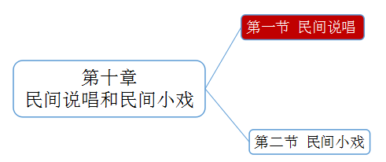

10.1 民间说唱
10.1.1 民间说唱的界定
名词解释
选择
1. 民间说唱的概念
民间说唱是以说说唱唱的形式来敷演故事或刻画人物形象的口头文学作品。有些论著称为“曲艺”和“民间曲艺”。

Slide 4
10.1 民间说唱
10.1.1 民间说唱的界定
名词解释
选择
2. 民间说唱的分类
从民间说唱的内容和形式上综合考虑，分为唱故事、说故事、说笑话三个类别。

Slide 5
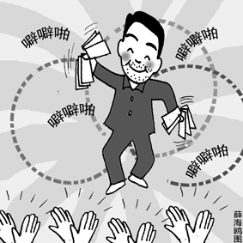
10.1.2 民间说唱的分类
1. 唱故事类
名词解释
选择
唱故事，指这一类作品的故事情节主要采用韵文形式表现出来。
篇幅不长，妙趣横生，唱词或精炼明快，或刻画细腻。
其中有腔有调、有辙有韵，并有鼓板丝弦伴奏的称为演唱体：
如大鼓、渔鼓、弹词 、好来宝等；
无乐器伴奏，只击节吟诵并具有一定音乐性的则称为韵诵体：
如山东快书、天津快板、金钱板、赞哈、哈巴等。

Slide 6
10.1.2 民间说唱的分类
2. 说故事类
名词解释
选择
以说为主，采用散文叙述形式的作品，如北方评书，南方评话、评词。
（1）分类
一是金戈铁马，称为“大件袍带书”。
表现敌我征战、朝代更替、忠奸争斗、安邦定国等内容，如《杨家将》等。
二是绿林侠义，又称“小件短打书”。
写结义搭伙、除暴安良、比武竞技、攻山破寨等内容，如《三侠五义》等。
三是烟粉灵怪，以神话传说为原型创作，多表现神异鬼怪、狐妖蛇仙等题材。
以虚幻的艺术想象表现人间现实，如《聊斋》、《西游记》等。

Slide 7
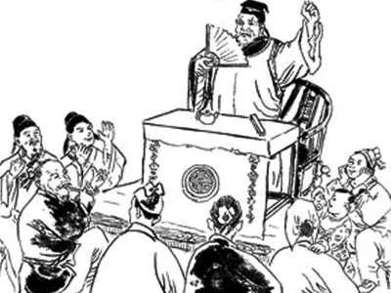
10.1.2 民间说唱的分类
2. 说故事类
选择
（2）评话、评书的文化内涵
其一，展示了社会万象。
其二，体现了传统美德。
其三，蕴涵着丰富的人生哲理。
（3）评书、评话的艺术特色
第一，构思巧妙，情节曲折。
第二，形象生动，形神兼备。
第三，叙议结合，揆情说理。

Slide 8
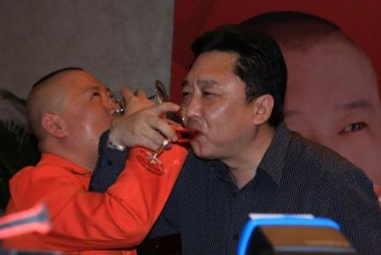
10.1.2 民间说唱的分类
3. 说笑话类
名词解释
名词解释
选择

Slide 9
10.1.2 民间说唱的分类
3. 说笑话类
名词解释
名词解释
选择
主要为相声艺术。
（1） 含义
相声是一种以说为主，讲究“说、学、逗、唱”的具有戏剧性的说唱艺术。以其幽默风趣、喜剧色彩浓而赢得广大群众的喜爱。

Slide 10
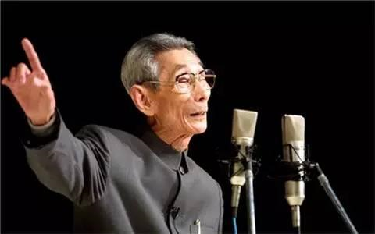
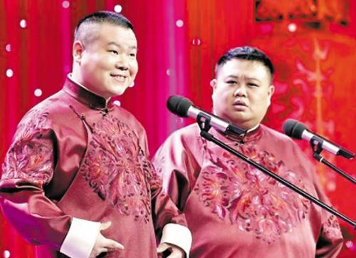
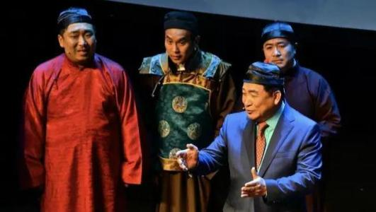
10.1.2 民间说唱的分类
3. 说笑话类
名词解释
名词解释
选择
主要为相声艺术。
（2）种类：从表演人数和形式分为单口、对口、群活（群口）三种。

Slide 11
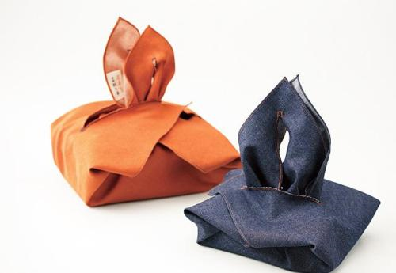
10.1.2 民间说唱的分类
3. 说笑话类
名词解释
名词解释
选择
主要为相声艺术。
（3）相声特有的艺术手段——包袱

Slide 12
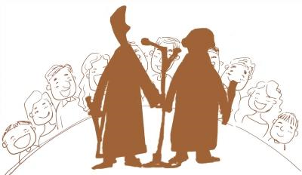
10.1.2 民间说唱的分类
3. 说笑话类
名词解释
名词解释
选择
主要为相声艺术。
（4）结构形式：垫话、瓢把儿（过渡）、正活、收底。

Slide 13
10.1.3 民间说唱的源流
简答
选择
先秦时期萌芽
倡优
宋代繁荣
勾栏瓦舍
唐代形成
“变文”

Slide 14
10.1.3 民间说唱的源流
简答
选择
先秦时期萌芽
倡优
宋代繁荣
勾栏瓦舍
新时期后走出国门
唐代形成
“变文”
新中国成立后
短小灵活

Slide 15
10.1.4 民间说唱的特点
选择
简答
（1）叙述体的口头文学，具有叙述性强的特点。通过第三人称的身份给群众讲故事，是一种“表叙表唱为主，进退转换为辅”的艺术。
（2）演唱简便、灵活，具有轻便性。作品短小精悍，演员小，道具简单，有“文艺轻骑兵”之称。
（3）语言朴素易懂，具有通俗性。以口头语言为媒介，通过对言语的艺术处理来唤起听众的想象，语言要求口语化，具有感染力。

Slide 16
10.1.4 民间说唱的特点
选择
简答
（1）叙述体的口头文学，具有叙述性强的特点。
（2）演唱简便、灵活，具有轻便性。
（3）语言朴素易懂，具有通俗性。
民间说唱的特点

Slide 17
小结
1、民间说唱概念：是以说说唱唱的形式来敷演故事或刻画人物形象的口头文学作品。
2、民间说唱的分类： ①唱故事
②说故事 （评书、评话的文化内涵）
③说笑话（相声艺术）
3、民间说唱的源流
4、民间说唱的特点

Slide 18
随堂演练
民间说唱具有叙述性强的特点，属于（ ）。
A:第三人称叙述体
B:第一人称叙述体
C:第二人称叙述体
D:自传体

Slide 19
随堂演练
民间说唱具有叙述性强的特点，属于（ ）。
A:第三人称叙述体
B:第一人称叙述体
C:第二人称叙述体
D:自传体

Slide 20
随堂演练
（ ）的倡优（又称俳优）表演是民间说唱最早的萌芽。
A:先秦时期
B:魏晋时期
C:唐宋时期
D:明清时期

Slide 21
随堂演练
（ ）的倡优（又称俳优）表演是民间说唱最早的萌芽。
A:先秦时期
B:魏晋时期
C:唐宋时期
D:明清时期

Slide 22
随堂演练
（ ）是艺人说书的提纲，一般都是通过口传心授得来的。
A:柁子
B:扣子
C:梁子
D:悬念

Slide 23
随堂演练
（ ）是艺人说书的提纲，一般都是通过口传心授得来的。
A:柁子
B:扣子
C:梁子
D:悬念

Slide 24
随堂演练
在民间说唱中，主要为相声，以说、学、逗、唱为主要艺术手段，具有喜剧风格的艺术形式，指的是（ ）
A:说故事
B:唱故事
C:说笑话
D:民间小戏

Slide 25
随堂演练
在民间说唱中，主要为相声，以说、学、逗、唱为主要艺术手段，具有喜剧风格的艺术形式，指的是（ ）
A:说故事
B:唱故事
C:说笑话
D:民间小戏

Slide 26
随堂演练
民间说唱至（ ）进入繁荣期，并有了作艺的场所“勾栏”、“瓦舍”。
A:先秦时期
B:唐代时期
C:宋代时期
D:明代时期​

Slide 27
随堂演练
民间说唱至（ ）进入繁荣期，并有了作艺的场所“勾栏”、“瓦舍”。
A:先秦时期
B:唐代时期
C:宋代时期
D:明代时期​

Slide 28
随堂演练
在民间说唱中，以说为主，采用散文叙述形式的作品，如北方的评书，南方的评话、评词，指的是（ ）
A:说故事
B:唱故事
C:说笑话
D:民间小戏

Slide 29
随堂演练
在民间说唱中，以说为主，采用散文叙述形式的作品，如北方的评书，南方的评话、评词，指的是（ ）
A:说故事
B:唱故事
C:说笑话
D:民间小戏

Slide 30
随堂演练
（ ）说唱艺术正式形成，宣讲佛法经文的“变文”可说是民间说唱的直系祖先。
A:魏晋南北朝时期
B:唐代时期
C:宋代时期
D:明代时期

Slide 31
随堂演练
（ ）说唱艺术正式形成，宣讲佛法经文的“变文”可说是民间说唱的直系祖先。
A:魏晋南北朝时期
B:唐代时期
C:宋代时期
D:明代时期

Slide 32
随堂演练
相声的种类不包括（ ）
A:单口相声
B:双簧相声
C:对口相声
D:群活相声

Slide 33
随堂演练
相声的种类不包括（ ）
A:单口相声
B:双簧相声
C:对口相声
D:群活相声

Slide 34
随堂演练
民间说唱的特点有（ )
A.叙述性强
B.通过第一人称的身份讲故事
C.叙述体的口头文学
D.演唱简便、灵活
E.作品短小精悍，演员少

Slide 35
随堂演练
民间说唱的特点有（ACDE )
A.叙述性强
B.通过第一人称的身份讲故事
C.叙述体的口头文学
D.演唱简便、灵活
E.作品短小精悍，演员少

Slide 36
随堂演练
2．民间说唱的语言朴素易懂，具有轻便性的特点 【 】

Slide 37
随堂演练
2．民间说唱的语言朴素易懂，具有轻便性的特点 【 √ 】

Slide 38
第一节 民间说唱
第十章
民间说唱和民间小戏
第二节 民间小戏

Slide 39
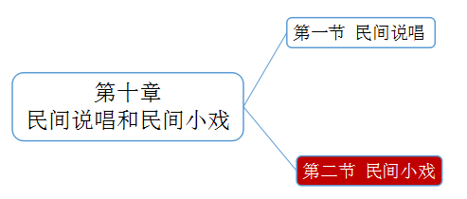
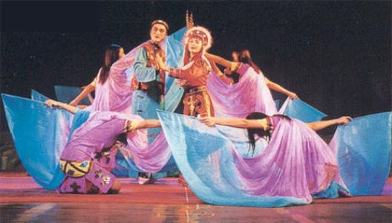
10.2 民间小戏
10.2.1 民间小戏的概念与特征
名词解释
1. 概念
民间小戏是由劳动民众集体创作并演出的一种有歌有舞、有唱有白、有故事情节和舞台表演的小型综合性艺术，属于代言体。
通常称为“二小”，即小旦，小丑，或“三小”，即小旦、小丑、小生戏。

Slide 40
10.2 民间小戏
10.2.1 民间小戏的概念与特征
2. 民间小戏的特点
简答
选择
（1）创作演出上：草台班底，地摊演出，具有简便性。
（2）内容上：关注底层民众，切入日常生活，具有广泛的群众性。
（3）艺术形式上：多用乡音土语，亲切活泼，具有灵活性。

Slide 41
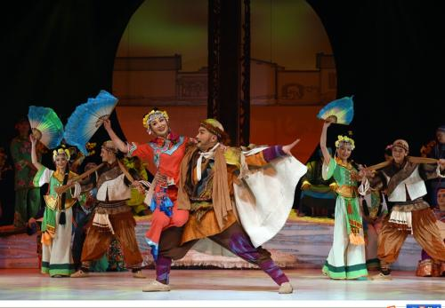
10.2.2 民间小戏的形成及其系统
1. 民间小戏的分类（系统）
选择
简答
（1）花灯戏系统。（云南 贵州）
代表性剧目：《拜年》、《三访亲》、《刘三姐挑水》。
突出特征是手不离扇、帕，载歌载舞，唱与做紧密结合。

Slide 42
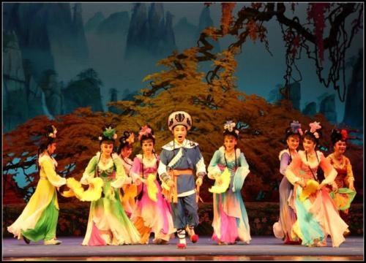
10.2.2 民间小戏的形成及其系统
1. 民间小戏的分类（系统）
选择
简答
（2）花鼓戏系统。（湖南最著名）
代表性剧目：湖南《刘海砍樵》，皖南《凤阳花鼓》，湖北《卖棉纱》，陕西花鼓戏《送樱桃》，皖南《绣荷包》
表演艺术朴实、明快、活泼，行当仍以小丑、小旦、小生的表演最具特色。小丑夸张风趣，小旦开朗泼辣，小生风流洒脱。

Slide 43
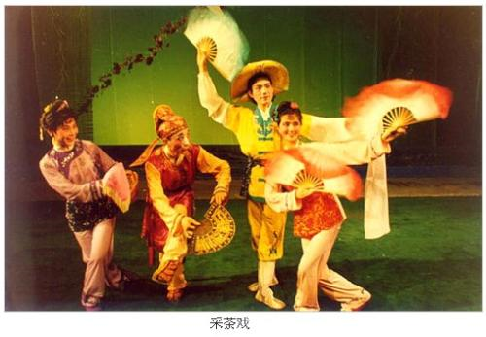
10.2.2 民间小戏的形成及其系统
1. 民间小戏的分类（系统）
选择
简答
（3）采茶戏系统
代表性剧目：《瞧妹子》、《采茶歌》。
民间采茶歌和采茶灯演唱发展而来，继而成为一种有人物和故事情节的民间小戏，由于它一般只有二旦一丑，或生、旦、丑三人的表演，故又名“三角班”。

Slide 44
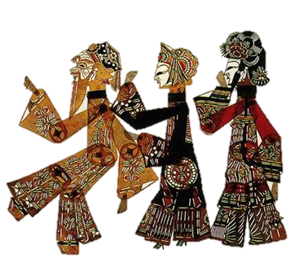
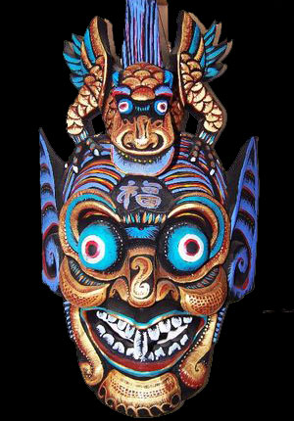
10.2.2 民间小戏的形成及其系统
选择
简答
（4）秧歌戏系统。
如：山南大秧歌、陕北秧歌、河北定州秧歌、山西祁太秧歌。
（5）道情戏系统。
内容主要是神话、史事。如：江西道情、山西道情、陕西道情、河南道情。
（6）道具戏系统。
主要有木偶戏、皮影戏、傩[nuó]戏。
傩[nuó]戏起源于民间巫术，
主要功能是驱逐疫鬼，
其特点是演员戴着狰狞可怕的面具表演。

Slide 45
10.2.2 民间小戏的形成及其系统
选择
简答
（1）花灯戏系统
（2）花鼓戏系统
（3）采茶戏系统
（4）秧歌戏系统
（5）道情戏系统
（6）道具戏系统
民间小戏

Slide 46
小结
1、民间小戏概念：由劳动民众集体创作并演出的一种有歌有舞、有唱有白、有故事情节和舞台表演的小型综合性艺术，属于代言体。
2、民间谚语的分类： 花灯戏、花鼓戏、采茶戏、秧歌戏、道情戏、道具
3、民间小戏的特点

Slide 47
随堂演练
《拜年》是（）的代表性剧目。
A:道情戏系统
B:花灯戏系统
C:秧歌戏系统
D:花鼓戏系统

Slide 48
随堂演练
《拜年》是（）的代表性剧目。
A:道情戏系统
B:花灯戏系统
C:秧歌戏系统
D:花鼓戏系统

Slide 49
随堂演练
《刘海砍樵》属于民间小戏的什么系统（ ）
A:花灯戏系统
B:采茶戏系统
C:秧歌戏系统
D:花鼓戏系统

Slide 50
随堂演练
《刘海砍樵》属于民间小戏的什么系统（ ）
A:花灯戏系统
B:采茶戏系统
C:秧歌戏系统
D:花鼓戏系统

Slide 51
随堂演练
民间小戏的系统主要包括（ ）
A．花灯戏系统
B．花鼓戏系统
C．采茶戏系统
D . 秧歌戏系统
E．道情戏系统

Slide 52
随堂演练
民间小戏的系统主要包括（ABCDE ）
A．花灯戏系统
B．花鼓戏系统
C．采茶戏系统
D . 秧歌戏系统
E．道情戏系统

Slide 53
随堂演练
目前为止，花鼓戏的代表曲目有（）
A.湖南花鼓戏《刘海砍樵》
B.湖北花鼓戏《卖棉纱》
C.皖南花鼓戏（凤阳花鼓》
D.陕西花鼓戏《送樱桃》
E.皖南花鼓戏《绣荷包》

Slide 54
随堂演练
目前为止，花鼓戏的代表曲目有（ABCDE）
A.湖南花鼓戏《刘海砍樵》
B.湖北花鼓戏《卖棉纱》
C.皖南花鼓戏（凤阳花鼓》
D.陕西花鼓戏《送樱桃》
E.皖南花鼓戏《绣荷包》

Slide 55
避免学习误区
1. 时间有限，不要过于贪全，应该重点攻克重要章节与知识点，再背次重点
2. 零碎知识点用做题复习。
3. 名词解释和简答题需要背诵，会在课程结束的周末上传名词与简答汇总
4. 名词解释和简答题的记忆可分解成选择题加强印象。

Slide 56
第一节 民间文学对作家文学的影响
第十一章
民间文学与作家文学
第二节 作家文学对民间文学的影响
第三节 民间文学与作家文学相互影响的一般特点

Slide 57
第一节 民间文学对作家文学的影响
第十一章
民间文学与作家文学
第二节 作家文学对民间文学的影响
第三节 民间文学与作家文学相互影响的一般特点

Slide 58
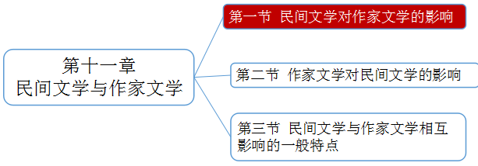
11.1 民间文学对作家文学的影响
简答
论述
11.1.1 作家文学对民间文学的艺术形式借鉴。
不少文学体裁的兴起，都发端于某种民间文学体裁样式的发现。
如：《诗经》孕育了四言、五言、七言诗的萌芽；
四言：“关关雎鸠，在河之洲”
五言：“投我以木李，报之以琼玖”
七言：“二之日凿冰冲冲，三之日纳于凌阴”
《离骚》、《九歌》与楚地民间神话传说、祭祀歌谣分不开。

Slide 59
11.1.2 作家文学对民间文学作品的融入。
（1） 直接嵌入，作为作品内容的一部分直接纳入作家的叙事之中。
如：《红楼梦》，以女娲补天神话揭起小说的整体叙事。
（2）题材利用：解构与结构。
如：鲁迅《故事新编》：《补天》、《奔月》、《理水》
（3）原型的借用与再造：小说的人物与叙事模式。
① 直接运用，即顺承民间文学作品的叙事模式、人物特征和思想倾向，进行重新加工。
② 民间文学作为一种“隐形结构”对文学叙事起着结构作用。
如：人物：难题求婚故事类型、英雄成长叙事模式等；机智型人物、清官类型人物等。
叙事：“三段式”：三打白骨精
简答
选择

Slide 60
11.1.3 民间文学对作家文学理论建设的作用。
民间文学对作家文学的影响不仅表现在创作实践上，还表现在作家文学理论的建设上，而且这种传统对中国文学理论的发展影响深远。
如：《诗经》六艺 “风、雅、颂、赋、比、兴”的研究，在后代影响深远。

Slide 61
随堂演练
民间文学是叙述体的口头文学。
A:正确
B:错误

Slide 62
随堂演练
民间文学是叙述体的口头文学。
A:正确
B:错误

Slide 63
第一节 民间文学对作家文学的影响
第十一章
民间文学与作家文学
第二节 作家文学对民间文学的影响
第三节 民间文学与作家文学相互影响的一般特点

Slide 64
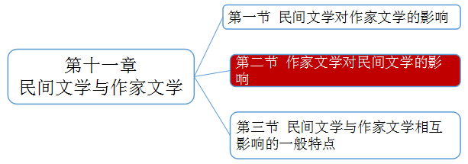
11.2 作家文学对民间文学的影响
11.2.1 不利影响
1. 作家文学把民间文学由口语化转化为书面化。
2. 文人、作家对民间文学的哲学化和历史化。
如盘古神话，包含十分清晰的阴阳哲学观念，“阳清为天，阴浊为地” 。
3. 作家文学对民间艺术形式的损害和对民间文学作品思想的扭曲。
如：词，最初题材广泛。后来题材逐渐狭小，局限于个人生活、闺房香艳。
简答
论述
思想内容上文人作家作为上层阶级，出于主观或客观上的原因，对本属清新刚健的民间文学的损害更为常见。
如梁祝传说。宋代李茂诚所作《义忠王（梁山伯）庙记》。

Slide 65
11.2.2 积极影响
主要体现在文人、作家文学对民间文学的保存和理性改编。两种方式：
① 搜集整理民间文学作品，辑录成册。
有意识的，如商周时期官府制度化的“采诗制”和“诗（乐）教制” 。
无意识的，如晋《搜神记》，干宝“有感于生死之事”，却保留了大量民间神话、传说和故事。
② 文人作家将民间文学保留在他们的创作中。
如：屈原《离骚》，保留了羿、昆仑等神话；蒲松龄的《聊斋志异》依据民间鬼神传说创作。

Slide 66
随堂演练
作家文学对民间文学作品的融入
得分点1（2分）：在民间文学的发展中，作家文学常常有意或无意地融入民间文学作品或其艺术手法
得分点2（2分）：直接嵌入，作为作品内容的一部分直接纳入作家的叙事之中
得分点3（2分）：在叙事中，作家往往会有意识地插入民间文学的整个作品或某个片段
得分点4（2分）：题材利用:解构与结构
得分点5（2分）：民间文学作为古老的叙事传统已经形成了相对固定的叙事模式和人物类型，熟悉民间文学的作家们在营造叙事结构

Slide 67
第一节 民间文学对作家文学的影响
第十一章
民间文学与作家文学
第二节 作家文学对民间文学的影响
第三节 民间文学与作家文学相互影响的一般特点

Slide 68
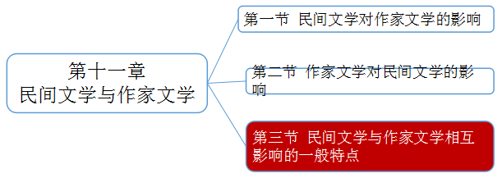
11.3 民间文学与作家文学相互影响的一般特点
简答
论述
1. 历史文化背景对民间文学和作家文学相互影响的制约作用
民间文学和作家文学的发展经历了一个由一体到分离和相互影响的过程。

Slide 69
11.3 民间文学与作家文学相互影响的一般特点
简答
论述
2. 民间文学和作家文学相互影响的中介
二者相互影响的中介即为作家或创作者本人。
民间文学直接作用于作家文学；民间文学和作家文学通过通俗文学相互影响。

Slide 70
11.3 民间文学与作家文学相互影响的一般特点
简答
论述
3. 现代社会中民间文学与作家文学的相互影响和深入发展
① 继续以新的形式相互影响。如大众媒体
② “民间”批评的崛起与深入影响。如陈思和
③ 现代原型批判作为重要的文学批评流派，在更为深广的层面上揭示了民间文学对作家文学的影响。如莫言。

Slide 71
11.3 民间文学与作家文学相互影响的一般特点
简答
论述
1. 历史文化背景对民间文学和作家文学相互影响的制约作用
2. 民间文学和作家文学相互影响的中介
3. 现代社会中民间文学与作家文学的相互影响和深入发展

Slide 72
随堂演练
原型批评最初被称为（ ）
A:神话批评
B:社会批评
C:形式主义批评
D:结构主义批评

Slide 73
随堂演练
原型批评最初被称为（ ）
A:神话批评
B:社会批评
C:形式主义批评
D:结构主义批评

Slide 74
随堂演练
民间文学和作家文学相互影响的中介是作家或创作者本人。
A:正确
B:错误

Slide 75
随堂演练
民间文学和作家文学相互影响的中介是作家或创作者本人。
A:正确
B:错误

Slide 76
论述
民间文学和作家文学的区别
（1）创作方式不同。民间文学是集体性的口头创作；作家文学是个体性的书面创作。
（2）流传方式不同。民间文学是口头流传，具有变异性；作家文学是书面流传具有固定性。
（3）接受者意识不同。民间文学接受者参与文学创作；作家文学的接受者需要对作品进行个性理解，无法脱离文本。
（4）审美价值不同。民间文学有多功能性、实用性，它有多种科学价值，必须进行多角度的研究，从社会科学乃至某些自然科学的各个方面对它进行研究。它反映了群体性的价值观念和审美趋向；作家文学体现了作家的个性追求，与民间文学相比具有较高的文字艺术价值。

Slide 77
第一节 发生学意义上的多源共生
第十二章
各族民间文学的交流整合
第二节 历史交流上的互渗互补
第三节 国家统一过程中的交融整合

Slide 78
第一节 发生学意义上的多源共生
第十二章
各族民间文学的交流整合
第二节 历史交流上的互渗互补
第三节 国家统一过程中的交融整合

Slide 79
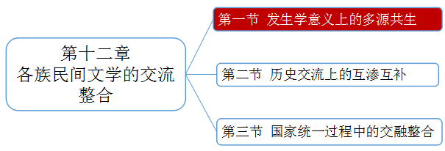
12.1 发生学意义上的多源共生
① 中国民间文学发生的多源性，从古代文献资料到当代田野调查都有许多证据。
如：《山海经》多元神话系统。
《山海经》被称为“古今语怪之祖”
选择

Slide 80
选择
12.1 发生学意义上的多源共生
① 中国民间文学发生的多源性，从古代文献资料到当代田野调查都有许多证据。
如：《山海经》多元神话系统。
《山海经》被称为“古今语怪之祖”
② 中国不同民族的独特神话体系。不同的英雄形象、民族文化等，如三大史诗。

Slide 81
选择
12.1 发生学意义上的多源共生
① 中国民间文学发生的多源性，从古代文献资料到当代田野调查都有许多证据。
如：《山海经》多元神话系统。
《山海经》被称为“古今语怪之祖”
② 中国不同民族的独特神话体系。不同的英雄形象、民族文化等，如三大史诗。
③ 中国各民族歌谣也有不同的形式。
如：陕北“信天游”、回族“花儿”、内蒙“长调”“爬山调”、藏族的“鲁”“谐”

Slide 82
随堂练习
在西南云贵高原和东部丘陵地区发现的庞大的创世史诗群有（ ）
A:纳西族的《创世纪》
B:彝族的《梅葛》
C:阿昌族的《帕米麻与遮米麻》
D:壮族的《布洛陀》
E:佤族的《司岗里》

Slide 83
随堂练习
在西南云贵高原和东部丘陵地区发现的庞大的创世史诗群有（ ）
A:纳西族的《创世纪》
B:彝族的《梅葛》
C:阿昌族的《帕米麻与遮米麻》
D:壮族的《布洛陀》
E:佤族的《司岗里》

Slide 84
随堂练习
汉代典籍中最著名的“古今语怪之祖“是（ ） A:《山海经》 B:《史记》 C:《搜神记》 D:《汉书》

Slide 85
随堂练习
汉代典籍中最著名的“古今语怪之祖“是（ ） A:《山海经》 B:《史记》 C:《搜神记》 D:《汉书》

Slide 86
随堂练习
民间文学由口语化转化为书面化是由于受到了（ ）的影响
A:戏剧文学
B:韵文文学
C:作家文学
D:叙事文学

Slide 87
随堂练习
民间文学由口语化转化为书面化是由于受到了（ ）的影响
A:戏剧文学
B:韵文文学
C:作家文学
D:叙事文学

Slide 88
第一节 发生学意义上的多源共生
第十二章
各族民间文学的交流整合
第二节 历史交流上的互渗互补
第三节 国家统一过程中的交融整合

Slide 89
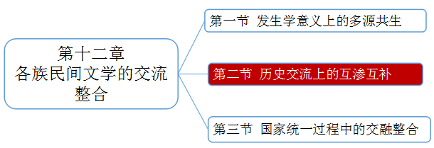
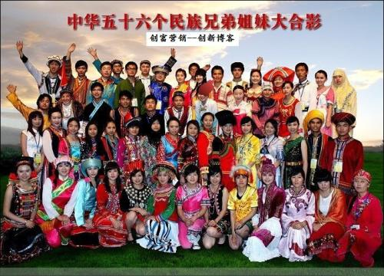
12.2 历史交流中的互渗互补
中国各民族大杂居、小聚居格局使得各族文学在保持特定传承环境的同时，不断与其他民族相互交流和渗透。
主要表现：相邻民族之间，流传着相同的神话母题、故事类型和民歌形式。如洪水后再繁殖人类的神话：“雷公报仇型”、“寻天女型”。

Slide 90
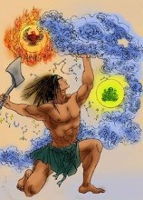
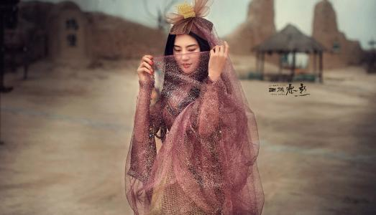
12.2 历史交流中的互渗互补
可以简单理解为以下三点
① 少数民族的民间文学是汉族民间文学的重要组成部分。如盘古神话。
② 汉族民间文学受到少数民族的影响，汉族的许多传说故事也被少数民族吸收。
如西域传入音乐。
③ 各少数民族的民间文学是相互交流和渗透、互补的。
如云南白族与彝族杂居，民歌传唱。

Slide 91
随堂练习
闻名世界的“灰姑娘”故事的最早文字记载是唐代段成式《酉阳杂俎》中的（ ）
A:《毛衣女》
B:《白水素女》
C:《叶限》
D:《百鸟衣》

Slide 92
随堂练习
闻名世界的“灰姑娘”故事的最早文字记载是唐代段成式《酉阳杂俎》中的（ ）
A:《毛衣女》
B:《白水素女》
C:《叶限》
D:《百鸟衣》

Slide 93
随堂练习
《乐府诗集》是（ ）编著的
A:郭茂倩
B:冯梦龙
C:干宝
D:蒲松龄

Slide 94
随堂练习
《乐府诗集》是（ ）编著的
A:郭茂倩
B:冯梦龙
C:干宝
D:蒲松龄

Slide 95
随堂练习
屈原依据民间祭祀歌谣再创作了（ ）
A:《离骚》
B:《九歌》
C:《天问》
D:《聊斋志异》

Slide 96
随堂练习
屈原依据民间祭祀歌谣再创作了（ ）
A:《离骚》
B:《九歌》
C:《天问》
D:《聊斋志异》

Slide 97
第一节 发生学意义上的多源共生
第十二章
各族民间文学的交流整合
第二节 历史交流上的互渗互补
第三节 国家统一过程中的交融整合

Slide 98
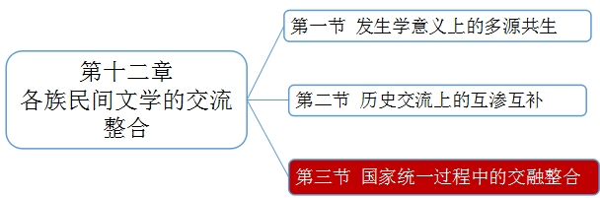
12.3 国家统一过程中的交融整合
论述
表现在：
1. 一源分流的亲缘民族中保存着一些共同的民族文学传统。 如：今天的瑶、畲shē、
苗族中都有以盘瓠为中心的族源神话。盘瓠（hù），中国古代神话中的人物。
2. 汉语和汉族民间文学起到的某种“标准化”作用上。汉族作为凝聚中心起到特殊的作用
如：《刘三姐》歌词多为壮族人民以汉语创编。
3. 汉语作为强势语种对少数民族民间文学的影响。
如：仡(gē)佬(lǎo)族将汉语成为日常用语。
4. 少数民族的优秀民间文学作品不断被发现并迅速得到全国的认同，成为整个中华民族的财富
如《阿凡提故事》《阿诗玛》

Slide 99
随堂练习
中国民间文学的四大传说是（）
A:《白蛇传》
B:《孟姜女》
C:《牛郎织女》
D:《董永和七仙女》
E:《梁山伯与祝英台》

Slide 100
随堂练习
中国民间文学的四大传说是（）
A:《白蛇传》
B:《孟姜女》
C:《牛郎织女》
D:《董永和七仙女》
E:《梁山伯与祝英台》

